Slide 1

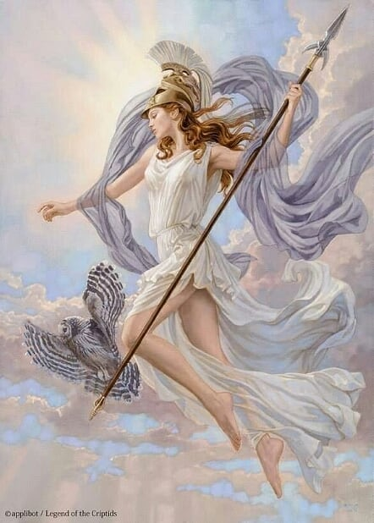
Atena
Sabedoria
Conhecimento
Aprendizado

Slide 2

ATENA
Gabriel Gameiro Perez
Giovanna de Jesus Oliveira
Mateus Gomes da Cruz
Mateus Castro Fortes

Slide 3
Mas porque Atena?
ATENA
Ajudando o trânsito, ensinando nas autoescolas

Slide 4
Motivação do projeto
“Segundo estimativa da Associação Brasileira de Medicina de Tráfego (Abramet), o medo de dirigir atinge cerca de dois milhões de brasileiros.”
Principais causas:
Principal ambição:
Traços de personalidade
Ser um diferencial de mercado
Traumas
Maus instrutores
Fonte: https://www.correiobraziliense.com.br/app/noticia/ciencia-e-saude/2018/03/22/interna_ciencia_saude,667709/como-vencer-o-medo-de-dirigir.shtml

Slide 5



Suporte para alunos que gostariam de mais feedback.
O que o projeto ATENA oferece?
Geração de informações específicas de cada aluno.
Possibilidade de aulas com ênfase nos erros de cada aluno

Slide 6
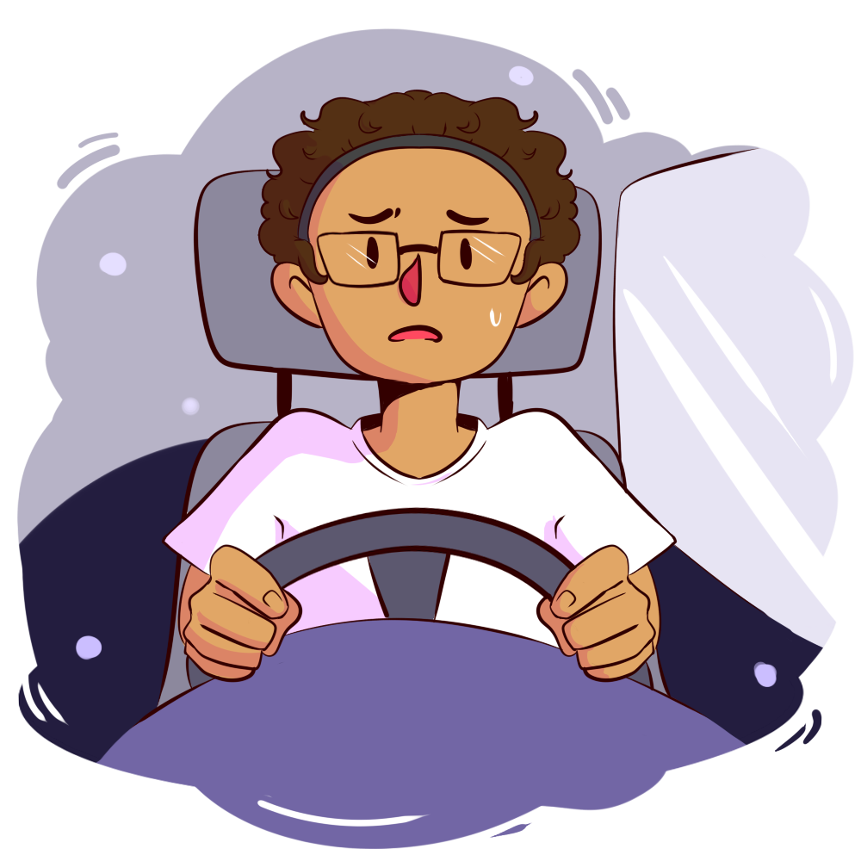


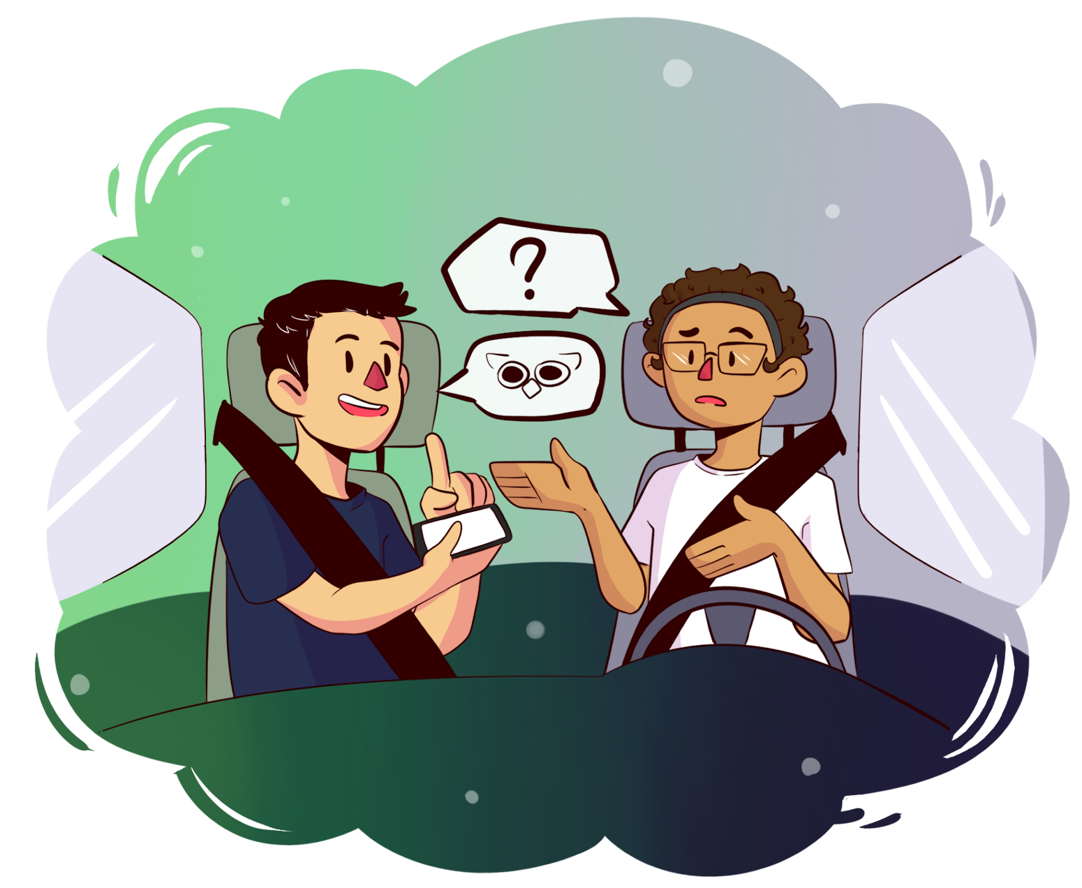
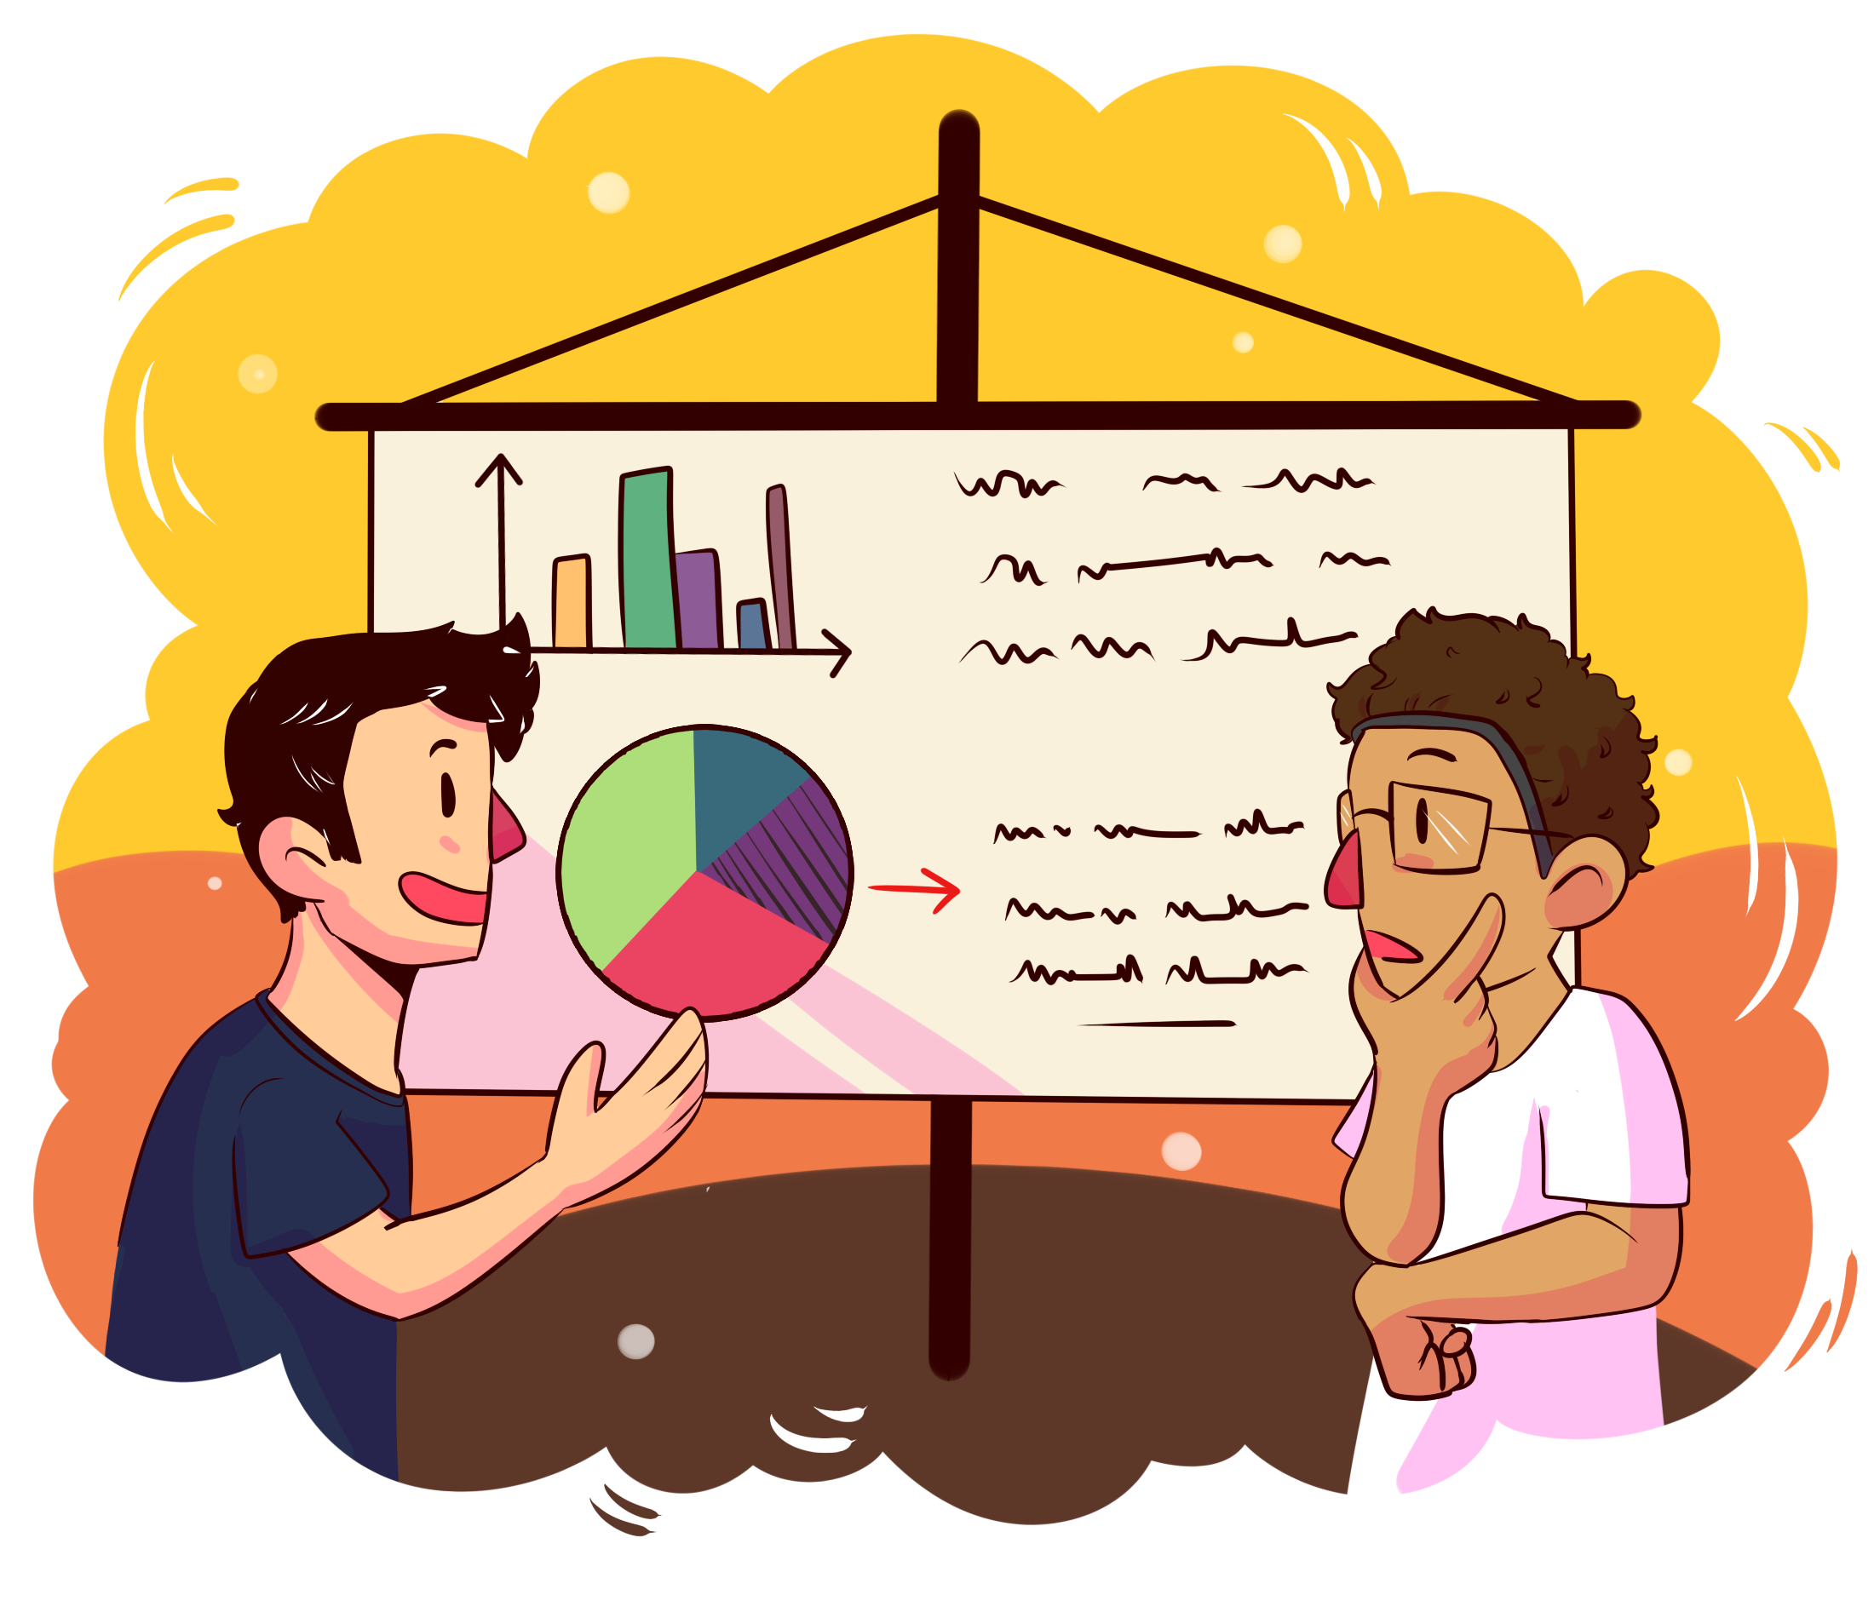

Slide 7
Benefícios de utilizar nosso serviço
Diferencial de mercado
Divulgação boca a boca
Calcule os seus lucros no nosso site
www.projetoatena.com.br

Slide 8
Obrigado!

